Slide 1

KHOA HỌC TỰ NHIÊN 6

Slide 2


KHOA HỌC TỰ NHIÊN 6

Slide 3
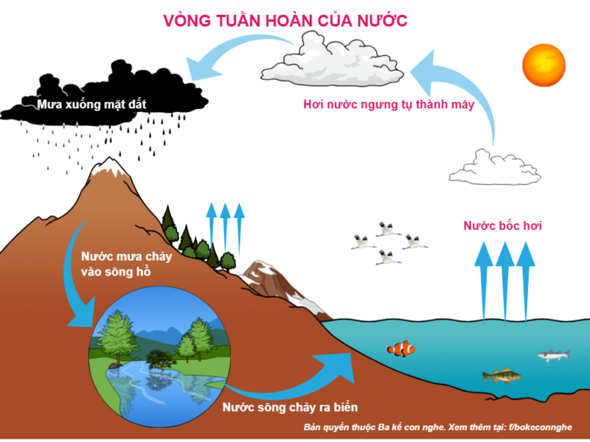
CHỦ ĐỀ 2: CÁC THỂ CỦA CHẤT
BÀI 8: SỰ ĐA DẠNG VÀ CÁC THỂ CƠ BẢN CỦA CHẤT
TÍNH CHẤT CỦA CHẤT
1. Sự đa dạng của chất
2. Các thể cơ bản của chất
3. Tính chất của chất
4. Sự chuyển thể của chất

Slide 4
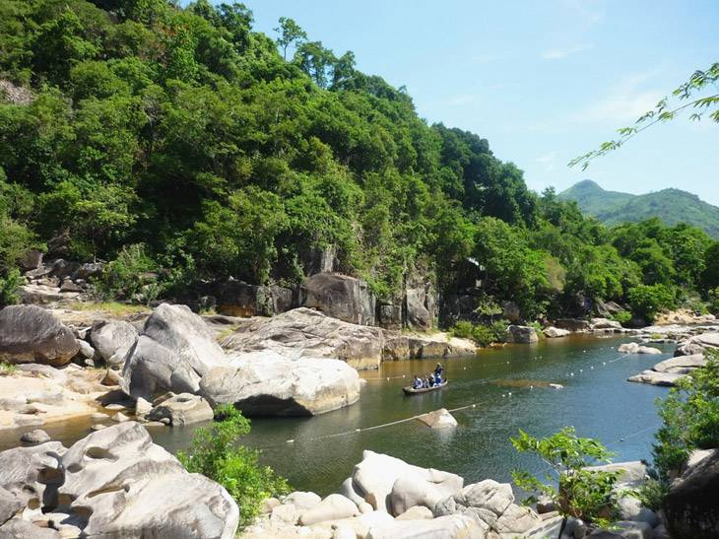
Khu du lịch Hầm Hô ở Bình Định

Slide 5
1. Sự đa dạng của chất
Hãy đọc SGK mục 1 trang 35.
Em quan sát được những vật thể nào trong hình 8.1 ?
Vật thể nào có sẵn trong tự nhiên (vật thể tự nhiên), vật thể nào do con người tạo ra (vật thể nhân tạo).
Vật thể tự nhiên: cây cối, dòng sông, đất, đá, cá, tôm, rạn san hô…
Vật thể nhân tạo: con thuyền, nón lá, áo quần…

Slide 6
Kể tên một số vật thể và cho biết chất tạo nên vật thể đó?
Không khí
oxygen, nitrogen
Muối ăn
sodium chloride
Đường
saccharose
Đá vôi
calcium carbonate

Slide 7
Nêu sự giống nhau, khác nhau giữa vật thể tự nhiên và vật thể nhân tạo?
Giống
Đều được hình thành từ các chất
Vật thể tự nhiên: có sẵn trong tự nhiên
Khác
Vật thể nhân tạo: do con người tạo ra

Slide 8
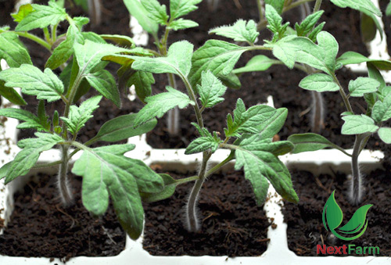
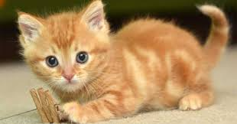
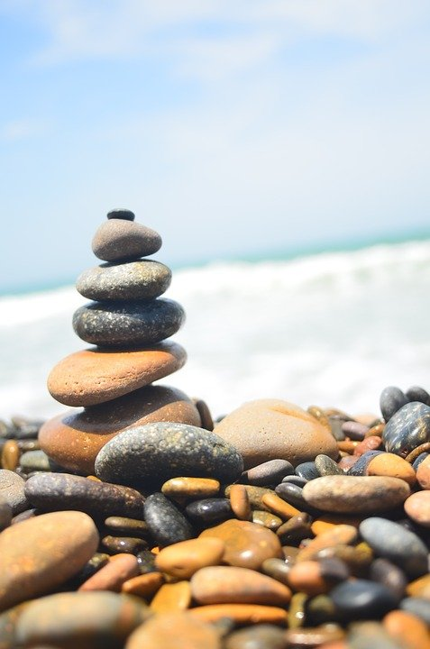

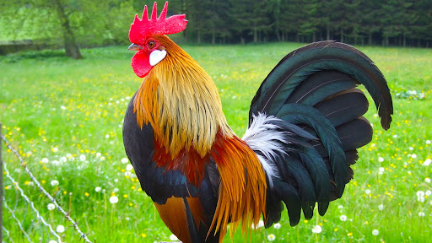
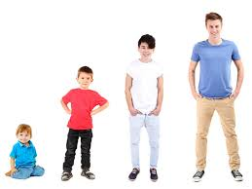
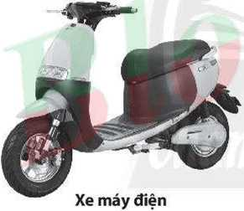
Kể tên một số vật sống, vật không sống mà em biết?
VẬT SỐNG
VẬT KHÔNG SỐNG

Slide 9
Cho các vật thể: quần áo, cây cỏ, con cá, xe đạp. Hãy xếp chúng vào mỗi nhóm vật thể sau:
Cây cỏ,con cá
Tự nhiên
Quần áo, xe đạp
Nhân tạo
Cây cỏ,con cá
Hữu sinh
Quần áo, xe đạp
Vô sinh

Slide 10

1.SỰ ĐA DẠNG CỦA CHẤT
Vật thể tự nhiên
Có sẵn trong tự nhiên
Vật thể nhân tạo
Do con người tạo ra để phục vụ cuộc sống
Vật hữu sinh (sống)
Vật thể có các đặc trưng sống
Vật vô sinh (không sống)
Vật thể không có các đặc trưng sống

Slide 11
1.SỰ ĐA DẠNG CỦA CHẤT
VẬT THỂ
Có sẵn trong tự nhiên
Do con người tạo ra
TỰ NHIÊN
NHÂN TẠO
Có các đặc trưng sống
Không có các đặc trưng sống
SỐNG
(HỮU SINH)
KHÔNG SỐNG
(VÔ SINH)

Slide 12
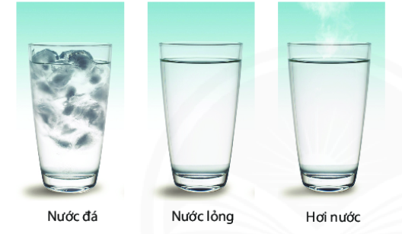
2.CÁC THỂ CƠ BẢN CỦA CHẤT
Quan sát hình 8.2 SGK và điền thông tin theo mẫu vào bảng 8.1 .
Hình 8.2: Các thể của nước
Chất | Thể | Hình dạng xác định không | Có thể nén không
Nước đá
Nước lỏng
Hơi nước
rắn
có
rất khó
lỏng
không
khó
khí (hơi)
không
dễ

Slide 13
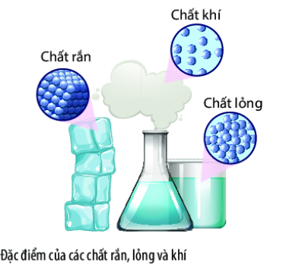
Quan sát hình bên và nhận xét đặc điểm các thể, rắn, thể lỏng và thể khí
.
Khoảng cách giữa các nguyên tử, phân tử của chất rắn nhỏ hơn chất lỏng, chất lỏng nhỏ hơn chất khí
=> Liên kết trong chất rắn bền hơn chất lỏng, chất lỏng bền hơn chất khí
Hình 8,3

Slide 14
2.CÁC THỂ CƠ BẢN CỦA CHẤT
Đặc điểm cơ bản ba thể của chất
Rắn
Lỏng
Khí
Liên kết hạt
Chặt chẽ
Không chặt chẽ
Chuyển động tự do
Hình dạng
Xác định
Không xác định
Không xác định
Thể tích
Xác định
Xác định
Không xác định
Nén
Khó
Khó
Dễ

Slide 15
Kể tên các chất ở các thể rắn, lỏng, khí mà em biết?
Rắn
Sắt, muối,…
Lỏng
Nước, rượu,…
Khí
Oxygen, carbon dioxide,nitrogen…

Slide 16
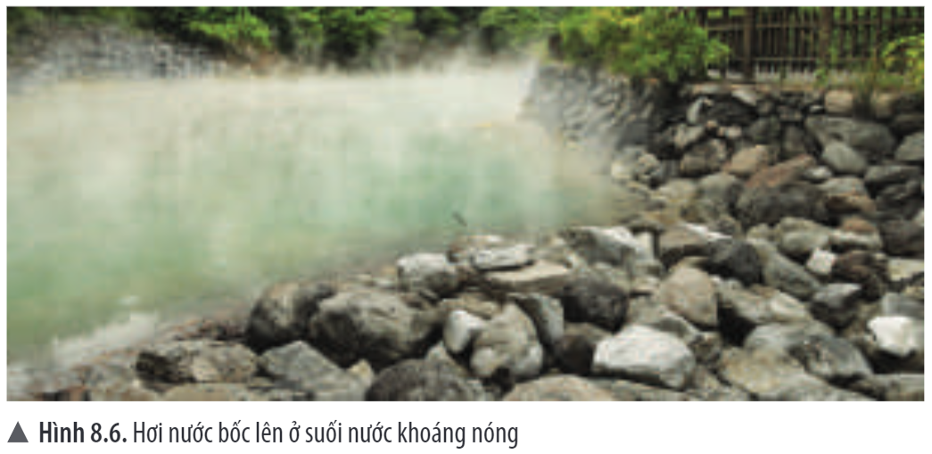
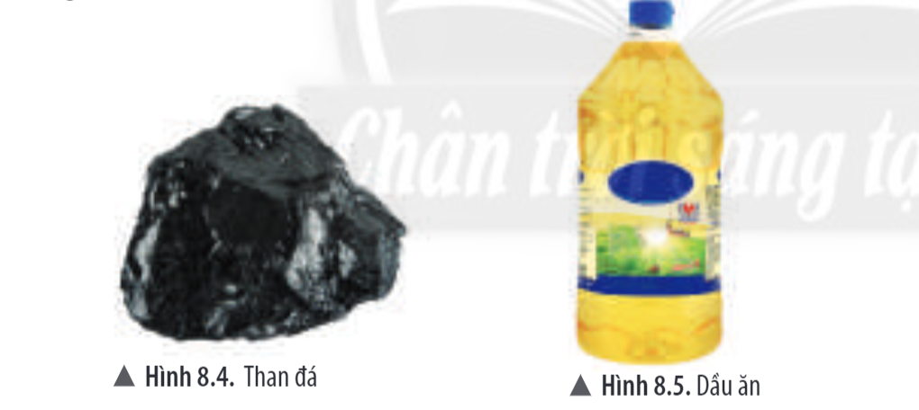
3. Tính chất của chất
*Hãy nhận xét về thể và màu sắc của than đá, dầu ăn, hơi nước trong các hình 8.4,8.5,8.6
Thể rắn, màu đen
Thể lỏng, màu vàng
Thể hơi, không màu

Slide 17
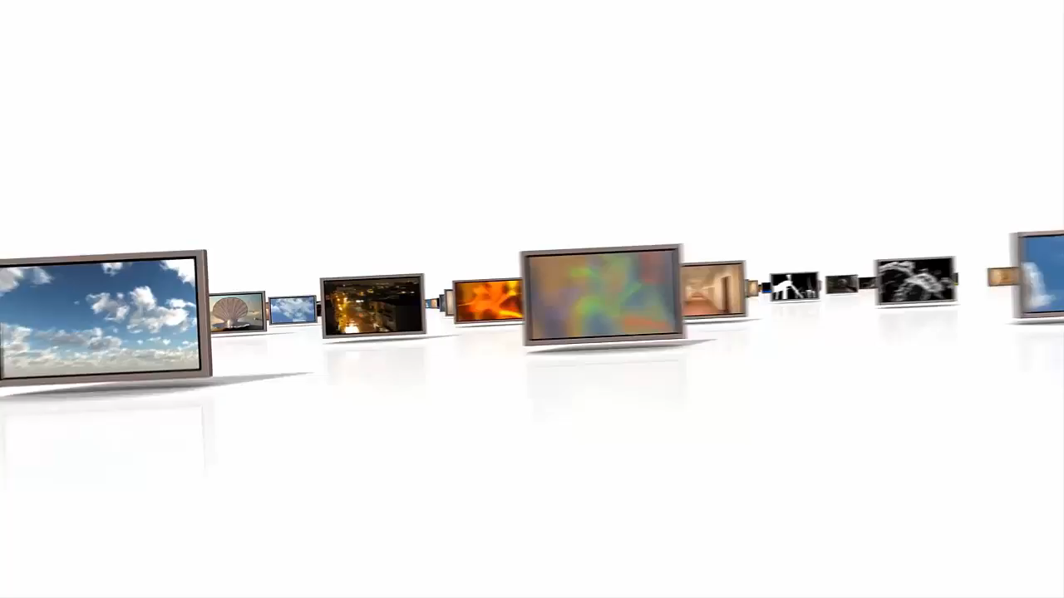
*Tìm hiểu về một số tính chất của chất
Xem thí nghiệm ?Trong suốt thời gian nước sôi, nhiệt độ của nước có thay đổi không?
.
Trong suốt quá trình sôi nhiệt độ của nước không thay đổi

Slide 18
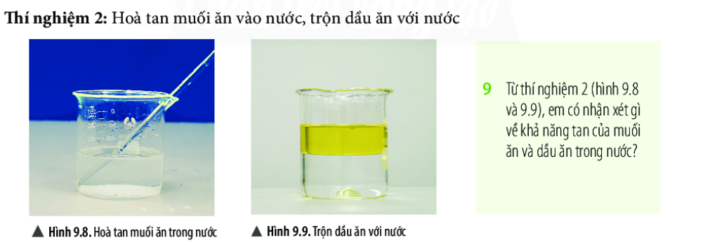
Từ thí nghiệm 2(hình 8.8 và 8,9b), em có nhận xét gì về khả năng tan của muối ăn và dầu ăn trong nước
Hình 8.9. Trộn dầu ăn vào nước
Hình 8.8. Hòa tan muối ăn vào nước
8
8.8
Tan được trong nước
Không tan trong nước

Slide 19
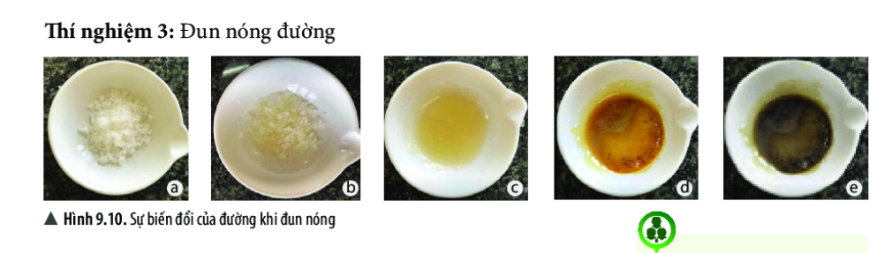
Hình 8.10 Sự biến đổi của đường khi đun nóng
Các bước tiến hành
Nhận xét kết quả thí nghiệm
B1: Cho đường trắng vào bát
Trạng thái
Mùi vị
Màu sắc
B2: Đun nóng đường
Đường chuyển từ thể rắn sang thể lỏng
Đường chuyển từ vị ngọt sang đắng, có mùi khét
Đường chuyển từ màu trắng sang màu đen

Slide 20

3. Tính chất của chất
a) Tính chất vật lí: không có sự tạo thành chất mới, bao gồm:
- Thể ( rắn, lỏng, khí)
- Màu sắc, mùi, vị, hình dạng, kích thước, khối lượng riêng.
- Tính tan trong nước hoặc chất lỏng khác.
- Tính nóng chảy, sôi của một chất.
- Tính dẫn nhiệt, dẫn điện.
b) Tính chất hóa học: Có sự tạo thành chất mới như
- Chất bị phân hủy.
- Chất bị đốt cháy.

Slide 21

 Nhiệm vụ: Các em xem video về hành trình của một giọt nước và nêu các quá trình đã diễn ra.
4. Sự chuyển thể của chất

Slide 22
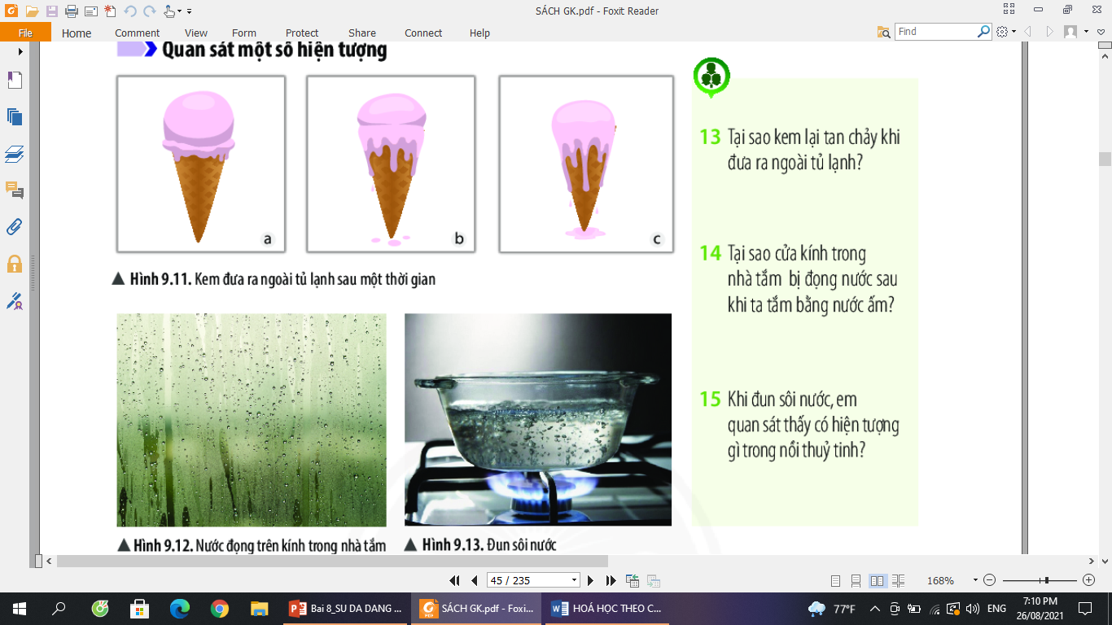
4. Sự chuyển thể của chất
Hình 8.11
Hình 8.12
Hình 8.11

Slide 23
Tại sao kem lại tan chảy khi đưa ra ngoài tủ lạnh ?
 Do nhiệt độ bên ngoài môi trường cao hơn trong tủ lạnh nên làm kem chuyển từ thể rắn sang thể lỏng.
Tại sao cửa kính trong nhà tắm bị đọng nước sau khi ta tắm bằng nước ấm ?
 Vì nhiệt độ của cửa kính thấp hơn không khí trong nhà tắm nên hơi nước ngưng tụ ở bề mặt, làm mờ kính.
Khi đun sôi nước, em quan sát thấy có hiện tượng gì trong nồi thủy tinh ?
Hơi nước bay lên, có nhiều bong bóng trong lòng nước và trên mặt thoáng của nước.

Slide 24
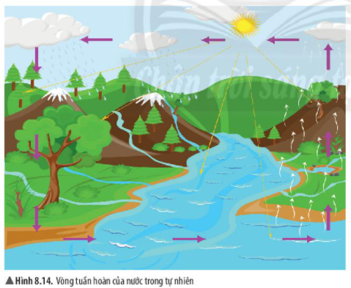
4. Sự chuyển thể của chất
Quan sát hình vòng tuần hoàn của nước trong tự nhiên
 Yêu cầu các em thảo luận nhóm và cho biết các quá trình diễn ra trong vòng tuần hoàn này.
Băng tan: nước đá → nước lỏng
Hình thành mây: nước lỏng → hơi nước
Mưa: hơi nước → nước lỏng
Hình thành băng: nước lỏng → nước đá

Slide 25

Nhiệm vụ học tập theo nhóm Thời gian: 2phút
Nhiệm vụ:
Các nhóm thực hiện thí nghiệm 4,5 theo hướng dẫn trong SGK.
Hãy cho biết có những quá trình chuyển thể nào đã xảy ra.

Slide 26

TN4:
Đun nóng nến thì nến chuyển từ thể …… sang thể ………
- Tắt đèn cồn, để nguội thì nến chuyển từ thể …… sang thể ………
TN5:
- Đun sôi nước thì tại mặt thoáng, nước chuyển từ thể …… sang thể ……… và trong lòng nước xuất hiện các ………… chứng tỏ có sự chuyển thể của nước từ thể …… sang thể ………
- Dưới đáy của bình cầu xuất hiện các ……………. chứng tỏ có sự chuyển thể của nước từ thể …… sang thể ………
rắn
lỏng
lỏng
rắn
lỏng
hơi
bọt khí
lỏng
hơi
giọt nước
lỏng
hơi

Slide 27
4. Sự chuyển thể của chất
- Trong tự nhiên và trong các hoạt động của con người, các chất có thể chuyển từ thể này sang thể khác.
• Sự nóng chảy là quá trình chuyển từ thể rắn sang thể lỏng của chất.
• Sự đông đặc là quá trình chuyển từ thể lỏng sang thể rắn của chất.
• Sự bay hơi là quá trình chuyển từ thể lỏng sang thể hơi của chất.
• Sự sôi là quá trình bay hơi xảy ra trong lòng và cả trên bề mặt thoáng của chất lỏng.
• Sự sôi là trường hợp dặc biệt của sự bay hơi.
• Sự ngưng tụ là quá trình chuyển từ thể khí (hơi) sang thể
lỏng của chất.

Slide 28

** Sơ đồ tóm tắt quá trình chuyển thể của chất.

Slide 29
Đáp án, lời giải của các câu hỏi, bài tập trong SGK:
Bài 1/42:
Câu | Vật thể | Chất
a | Cơ thể người | Nước
b | Lọ hoa, cốc, bát, nồi… | Thủy tinh
c | Ruột bút chì | Than chì
d | Thuốc điều trị cảm cúm | Paracetamol

Slide 30
Bài 2 / 43:
Câu | Vật thể tự nhiên | Vật thể nhân tạo | Vật vô sinh | Vật hữu sinh
a | Cây mía đường, cây thốt nốt, củ cải đường, nước. | Nước hàng, đường sucrose. | Nước hàng, đường sucrose, nước. | Cây mía đường, cây thốt nốt, củ cải đường.
b | Lá găng rừng | Nước đun sôi, đường mía, thạch gang. | Nước đun sôi, đường mía, thạch găng. | Lá găng rừng.
c | Quặng kim loại | Kim loại | Kim loại , quặng kim loại.
d | Gỗ | Bàn ghế, giường tủ, nhà cửa. | Bàn ghế, giường tủ, nhà cửa, gỗ.

Slide 31
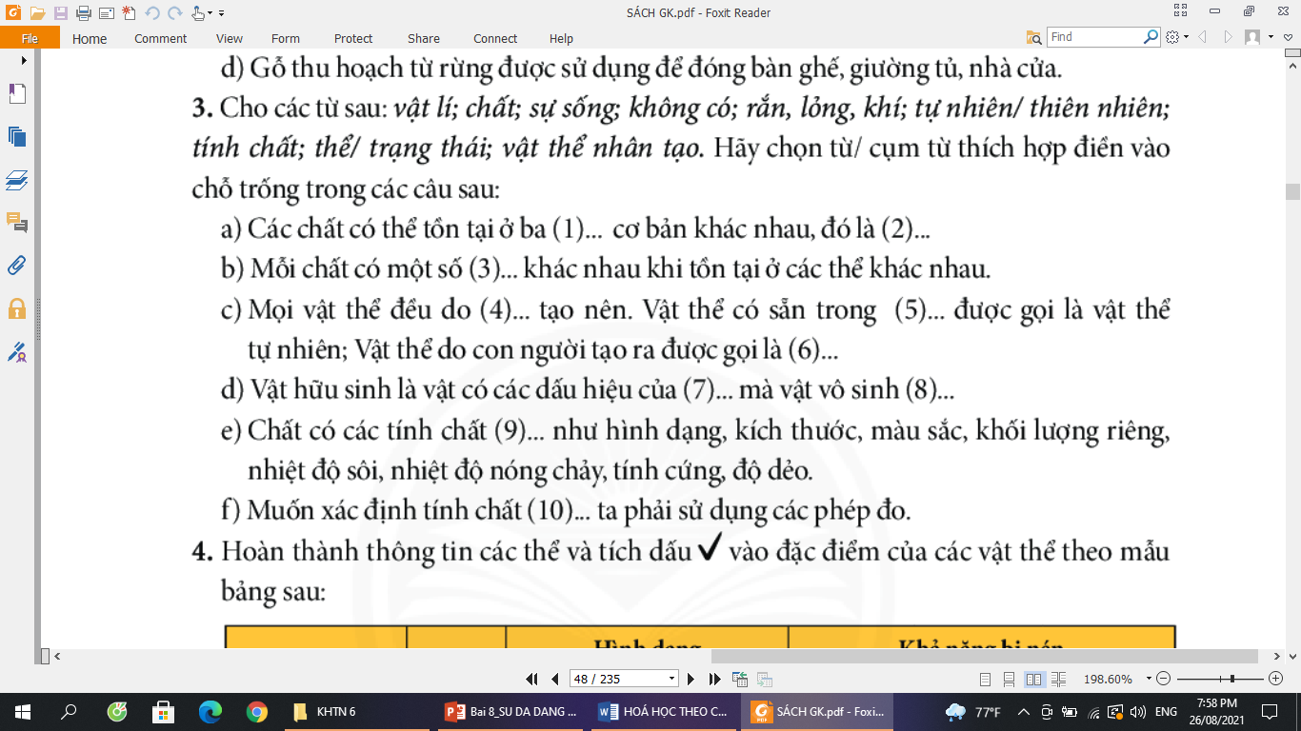

Bài 3/ 43
thể/ trạng thái
rắn, lỏng, khí
tính chất
chất
tự nhiên/ thiên nhiên
vật thể nhân tạo
sự sống
không có
vật lí
vật lí

Slide 32
Bài 4/43
Vật thể | Thể | Hình dạng |  | Khả năng bị nén
 |  | Xác định | Không xác định | Dễ bị nén | Khó bị nén | Rất khó bị nén
Muối ăn | Rắn | √ |  |  |  | √
Không khí | Khí |  | √ | √
Nước khoáng | Lỏng |  | √ |  | √

Slide 33
BT: Để phân biệt tính chất vật lí và tính chất hóa học của một chất, ta thường dựa vào dấu hiệu sự tạo thành chất mới.
Khi hà hơi vào mặt gương, hơi nước trong hơi thở của ta gặp bề mặt gương lạnh hơn nên ngưng tụ tạo thành các hạt nước nhỏ li ti bám vào bề mặt gương nên ta thấy gương mờ đi.
Sau một thời gian, các hạt nước nhỏ đó bay hơi hết, mặt gương lại sáng trở lại.

Slide 34
1. Với các chai đựng dầu, xăng, rượu, nước hoa …. Tại sao người ta khuyên đậy nắp sau khi sử dụng?
Vì các chất lỏng đó bay hơi nhanh, nếu mở nắp thì các chất đó ở thể hơi dễ lan tỏa vào không khí và các chất lỏng sẽ nhanh cạn. Nếu đậy nắp thì có bao nhiêu chất lỏng bay hơi thì sẽ có bấy nhiêu chất lỏng ngưng tụ làm cho các chất lỏng không bị cạn đi.
2.Tại sao vật liệu dùng xây nhà, làm cầu đường ở thể rắn?
- Vật liệu xây nhà ở thể rắn vì đặc điểm của thể rắn là có hình dạng cố định và không bị nén.

Slide 35

NHIỆM VỤ HỌC TẬP TẠI NHÀ
Vào những ngày thời tiết nồm, nền nhà thường bị trơn trượt. Em hãy tìm cách giải quyết vấn đề trên.
Hãy chụp ảnh, quay video minh chứng cho cách giải quyết của em.
Có thể làm cá nhân hoặc nhóm 2 -3 HS.
Hạn báo cáo trước lớp: khoảng tháng 2,3.

Slide 36


